Slide 1


آنچه سر پا نگه‌ام می‌دارد
17 مدل درآمد برای استارتاپ‌ها
بـــوم مـــــدل کـــســـــب و کـــــار
جـــریــان‌هــای درآمـد
مهدی ناصری / شهریور ۱۴۰۰

Slide 2

حیات کسب و کار شما،
وابسته به جریان درآمد شماست

Slide 3
17
مدل درآمد برای کسب و کارهای نوپا

Slide 4
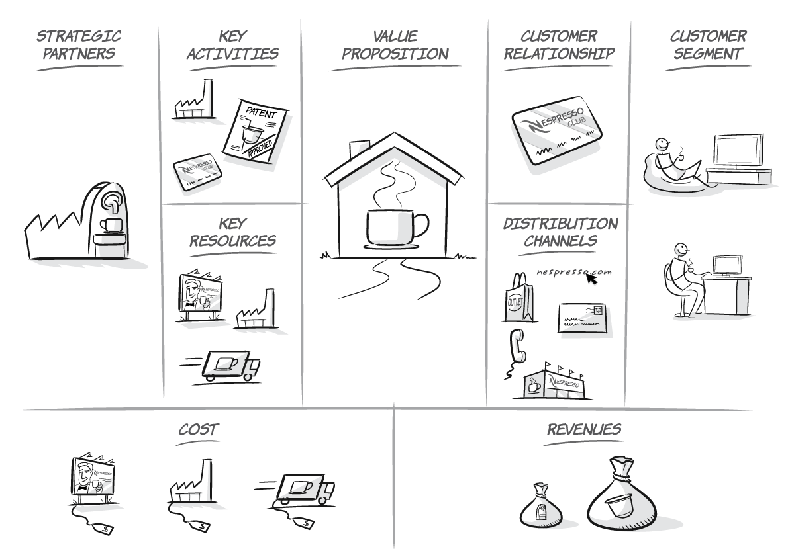

Slide 6
محصول
خدمات
مالکیت
مصرف

Slide 7
ماتریس جریان‌های درآمد
محصول خدمات
تراکنــــــــــــــشی
مالکیت
مصرف
تکرارپـــــــــــــذیر

Slide 8
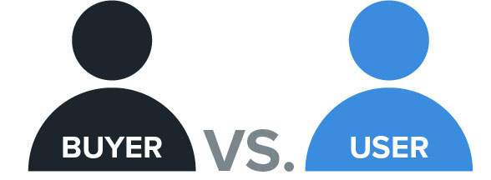
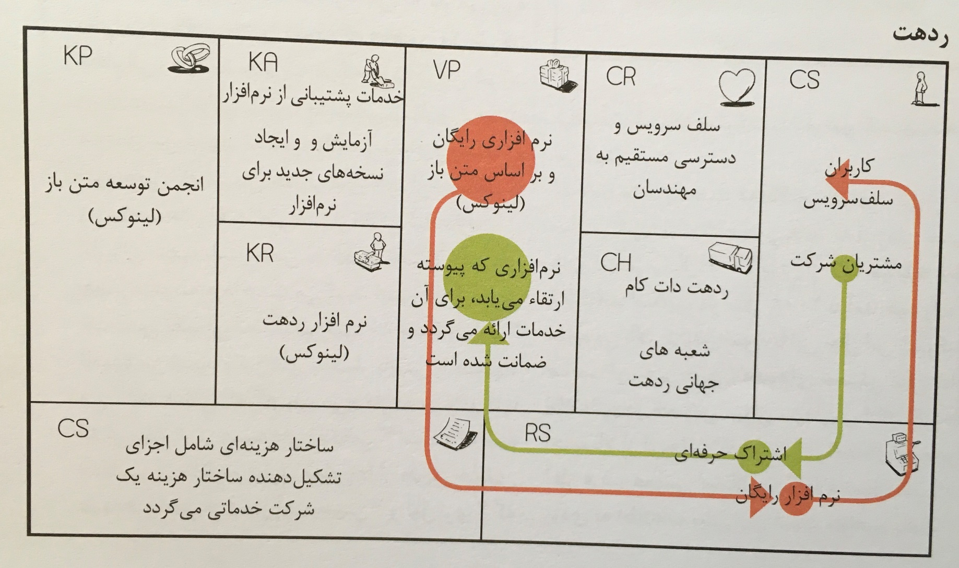

Slide 9
قیمت‌گذاری
پویا
مذاکره (چانه‌زنی)
مدیریت بازده
بازار آنی
مزایده‌ها
مقطوع
فهرست قیمت
بر اساس ویژگی محصول
بر اساس بخش مشتری
بر اساس مقدار

Slide 10
17
مدل درآمد برای کسب و کارهای نوپا

Slide 11
رایگان
دنباله‌دار
چندوجهی
راهبردهای طراحی مدل درآمد

Slide 12

رایگان
راهبردهای طراحی مدل درآمد

Slide 13
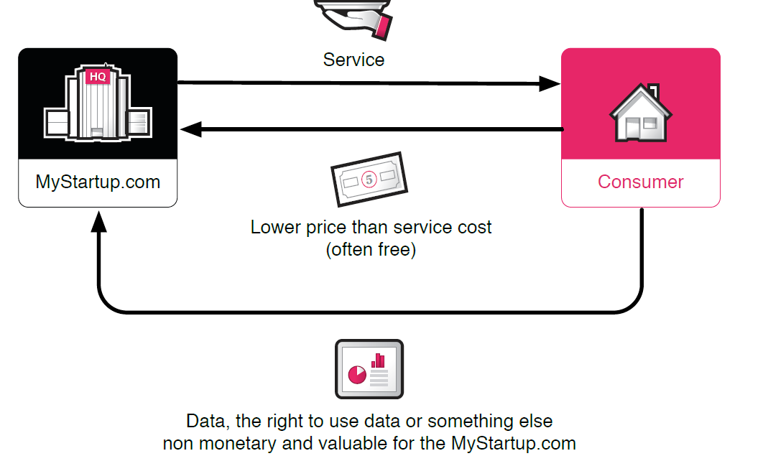

1
درآمد صفر

Slide 14

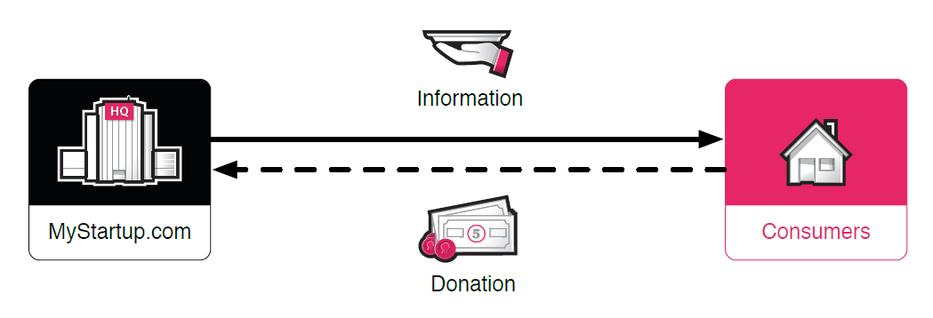
کمک‌های مردمی
2

Slide 15
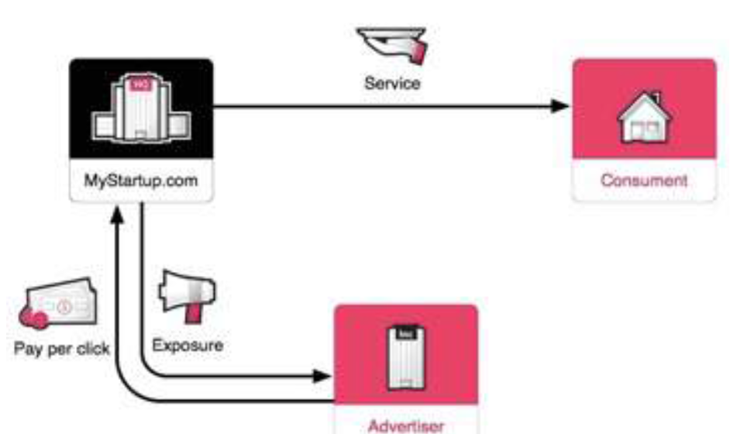

تبلیغات
۳

Slide 16
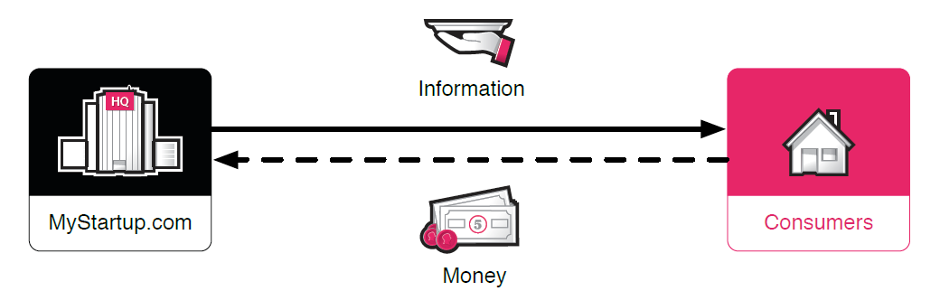

هرچـی دلت می‌خواد، بده
۴

Slide 17
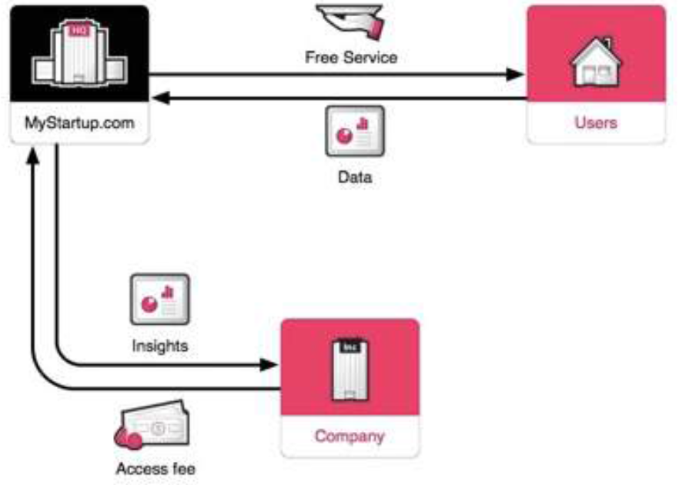


فروش داده
۵

Slide 18
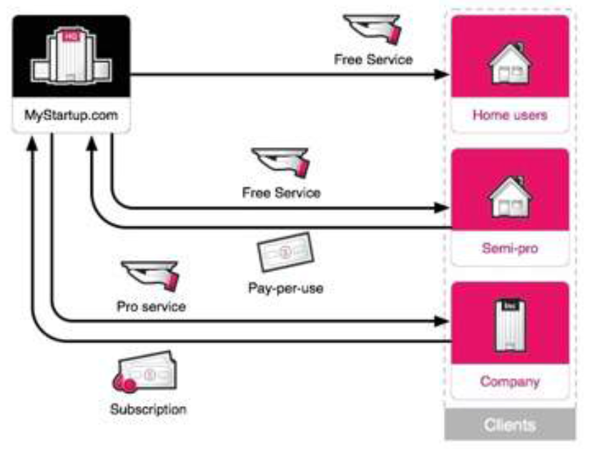

فریمیوم
۶

Slide 19
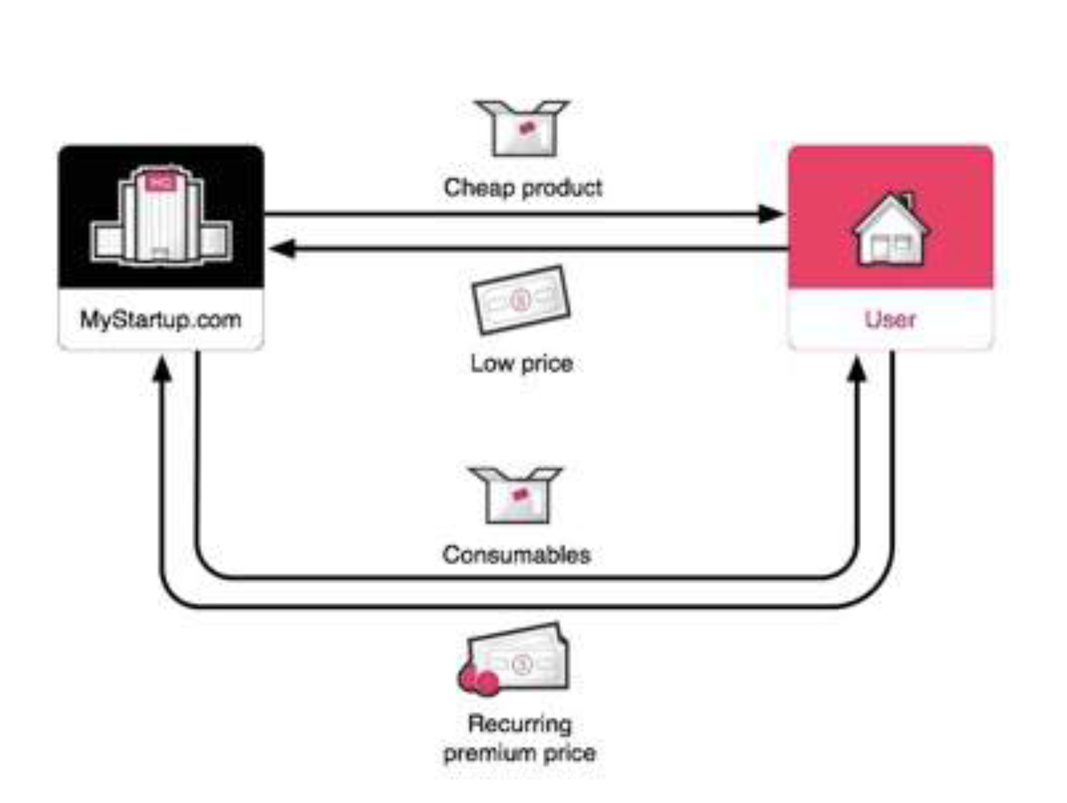

طعمه و شکار
7

Slide 20
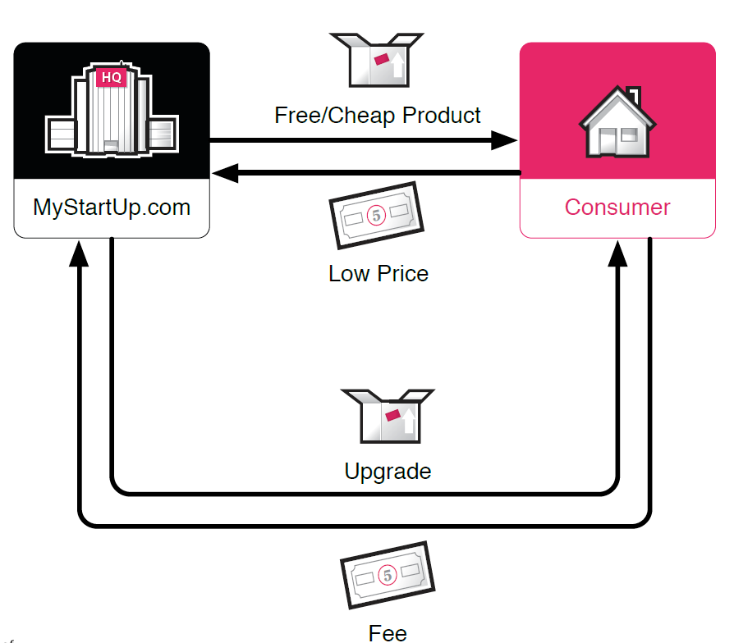

بیش‌فروشی
۸

Slide 21
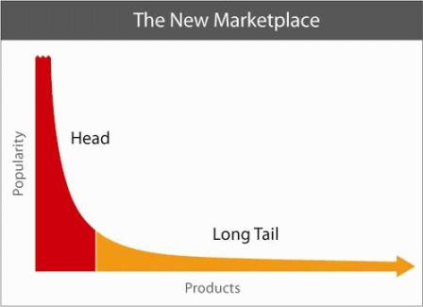
دنباله‌دار
راهبردهای طراحی مدل درآمد

Slide 22
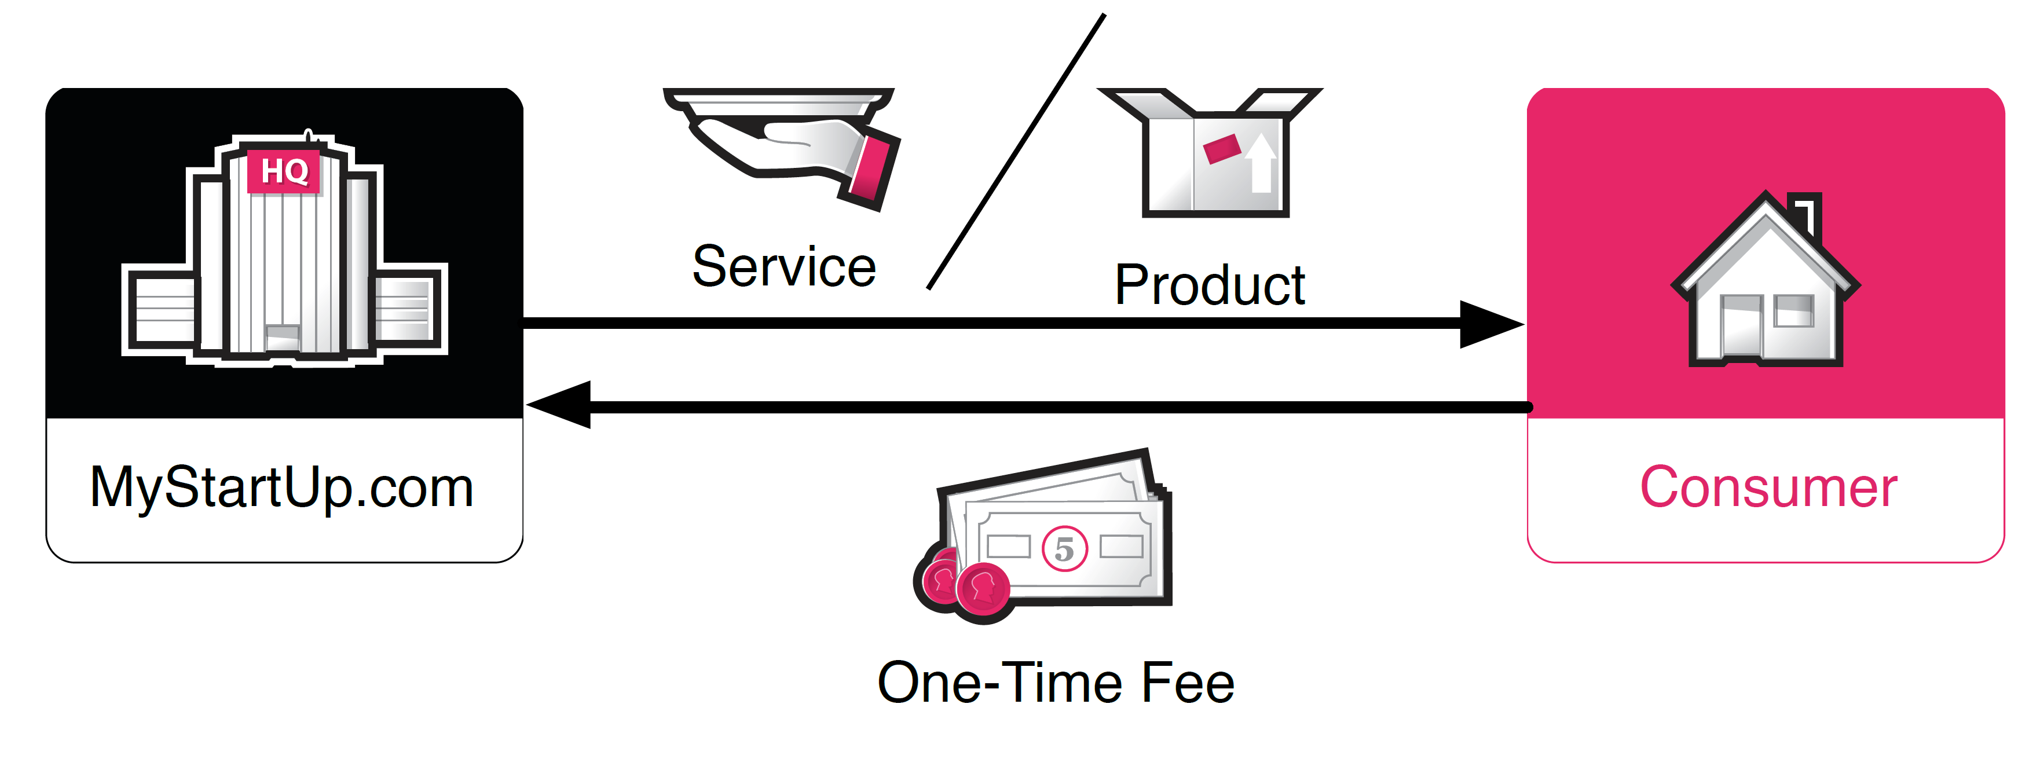
فروش/پریمیوم
۹

Slide 23
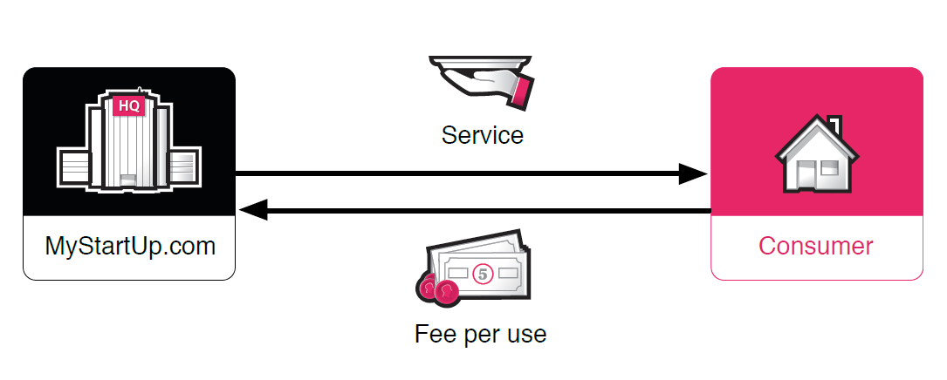
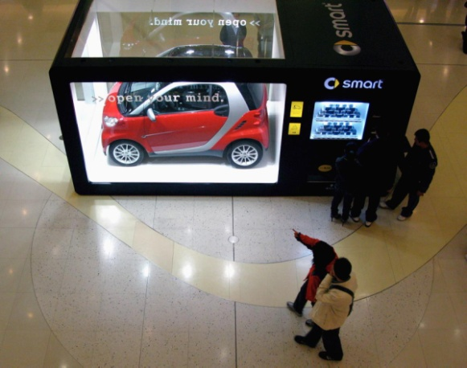
حق استفاده
۱۰
car vending machine

Slide 24
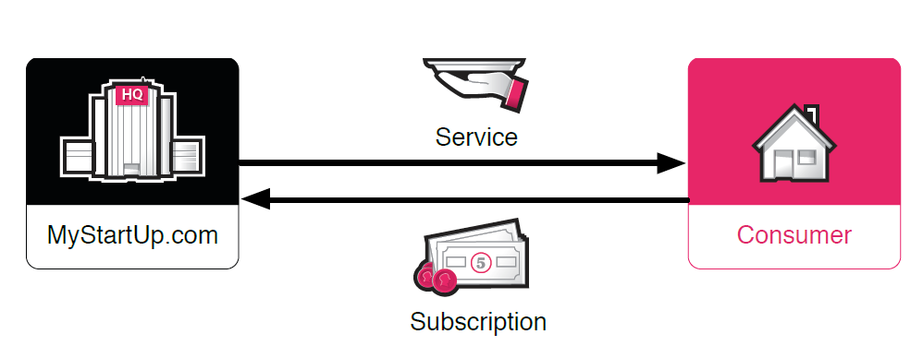


عضویت
۱۱

Slide 25
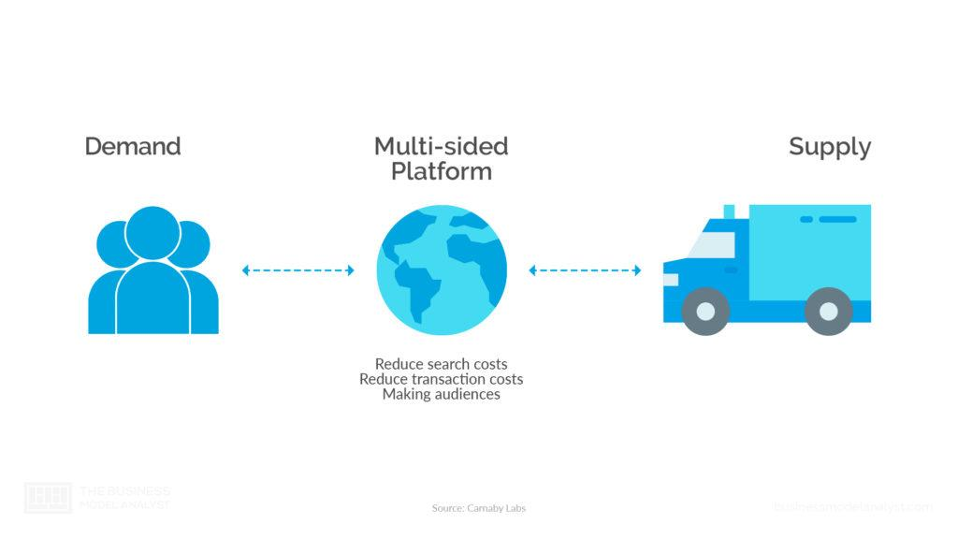
چندوجهی
راهبردهای طراحی مدل درآمد

Slide 26

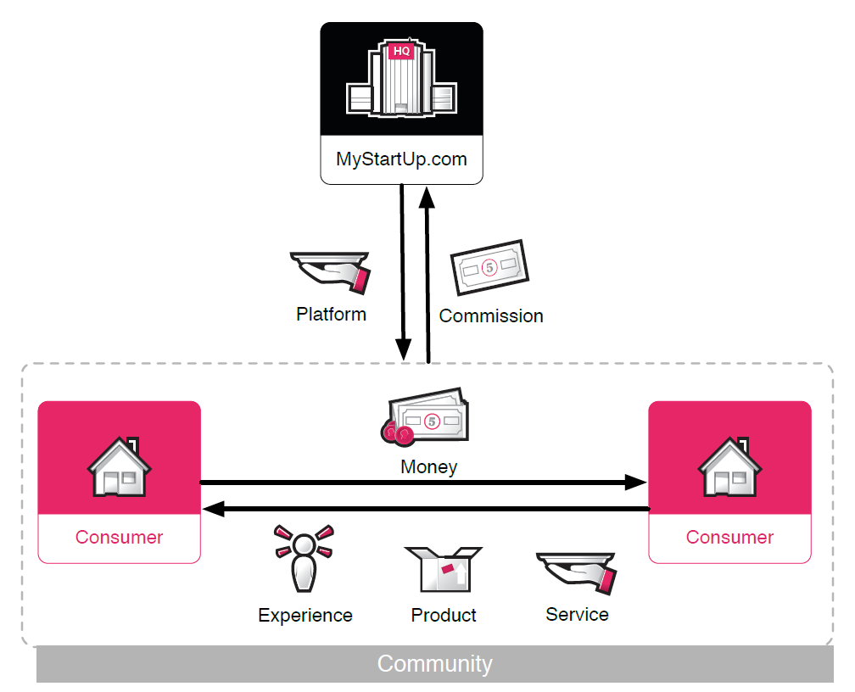

بازار الکترونیکی
12

Slide 27
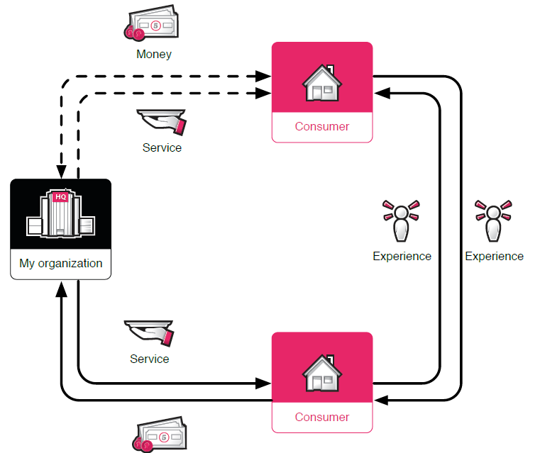
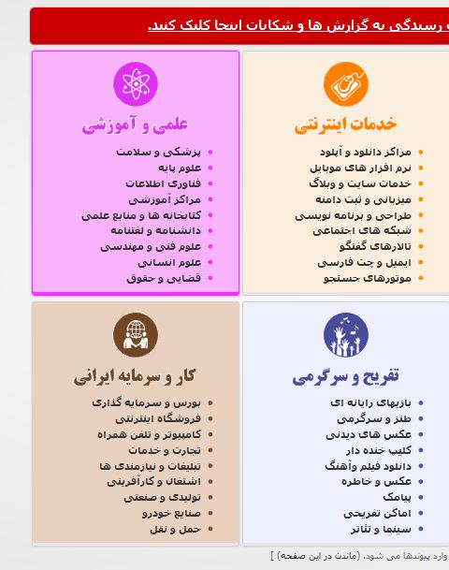
پلتفرم‌های ایجاد ارتباط
۱۳

Slide 28
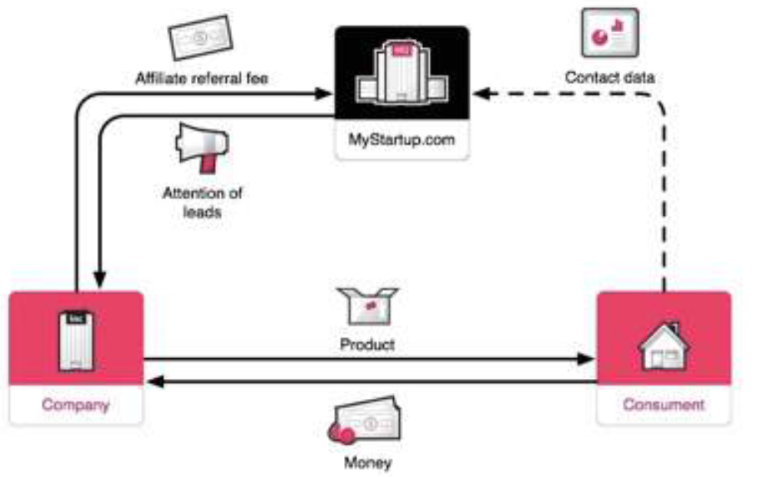

همکاری/ارجاع
۱۴

Slide 29
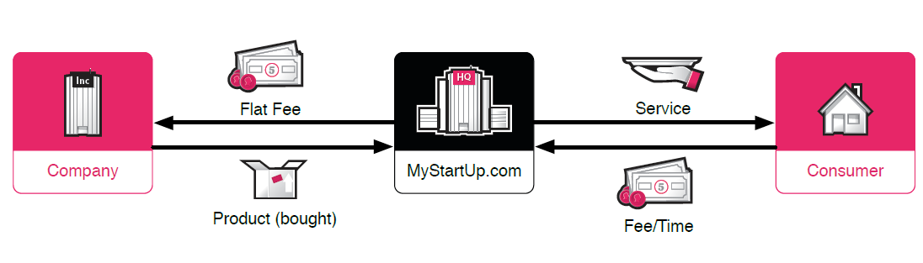

لیزینگ
۱۵

Slide 30

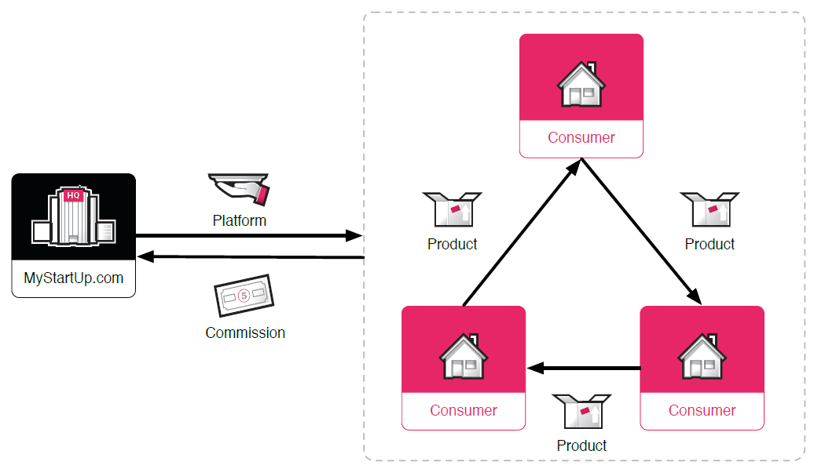
مبادله پایاپای
۱۶

Slide 31
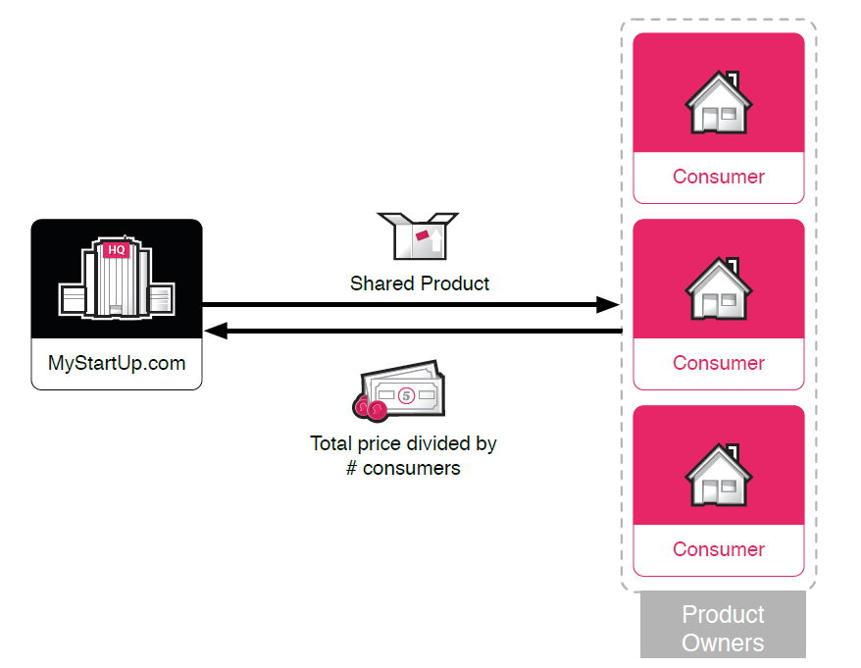

مالکیت کسری
17

Slide 32

همچنین استفاده شده بود از

